Slide 1
Clínica VitalCare
Alejandro Nicolás Vlad
14 de junio de 2025

Slide 2

Visión funcional y de negocio

Slide 3

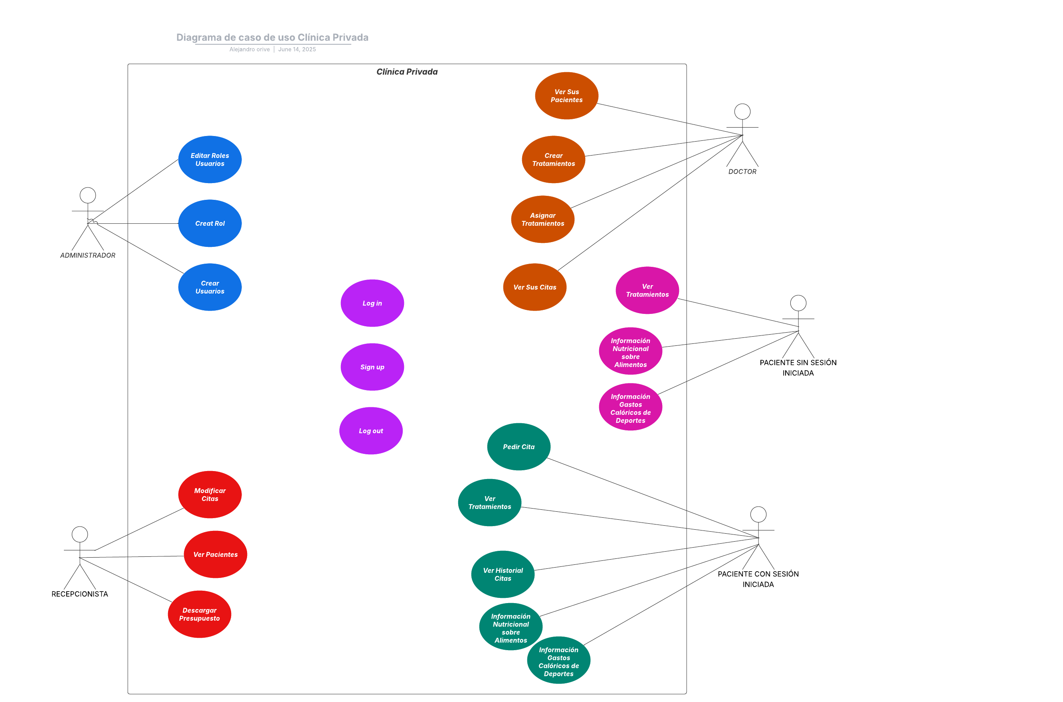



Diagrama de casos de uso

Slide 4
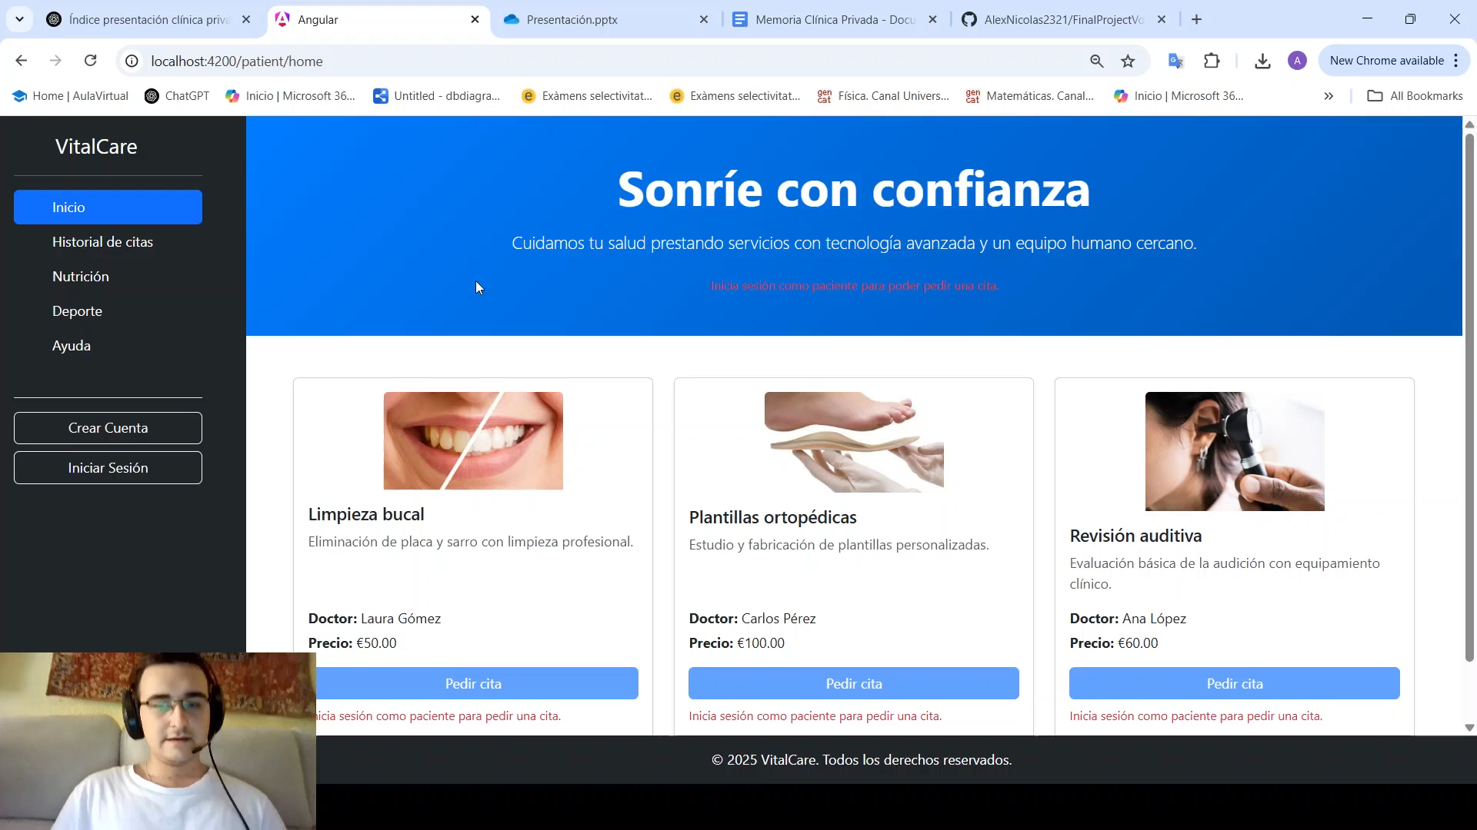
Interfaz de usuario No registrado (Inicio)

Slide 5
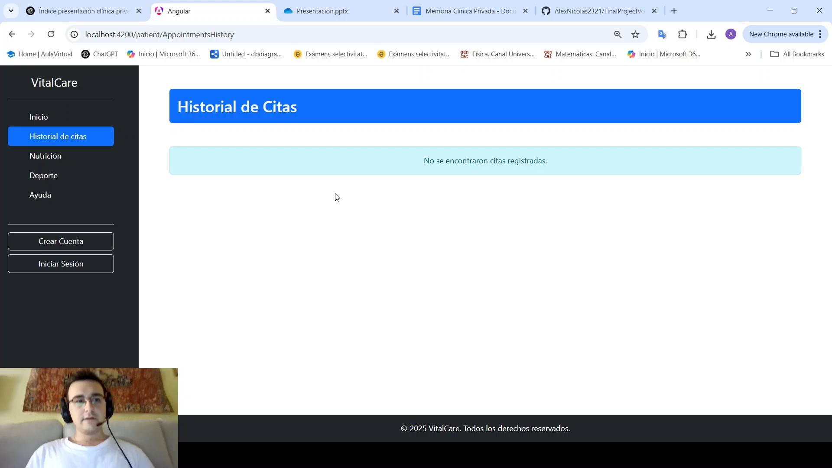
Interfaz de usuario No registrado (Historial de Citas)

Slide 6
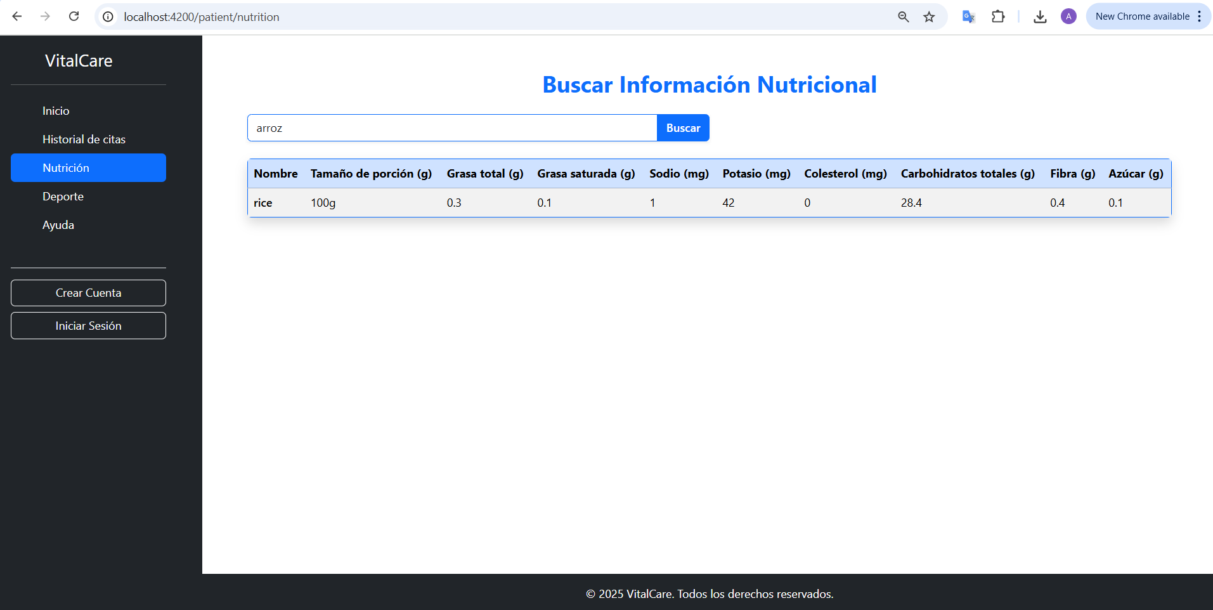
Interfaz de usuario No registrado (Nutrición)

Slide 7
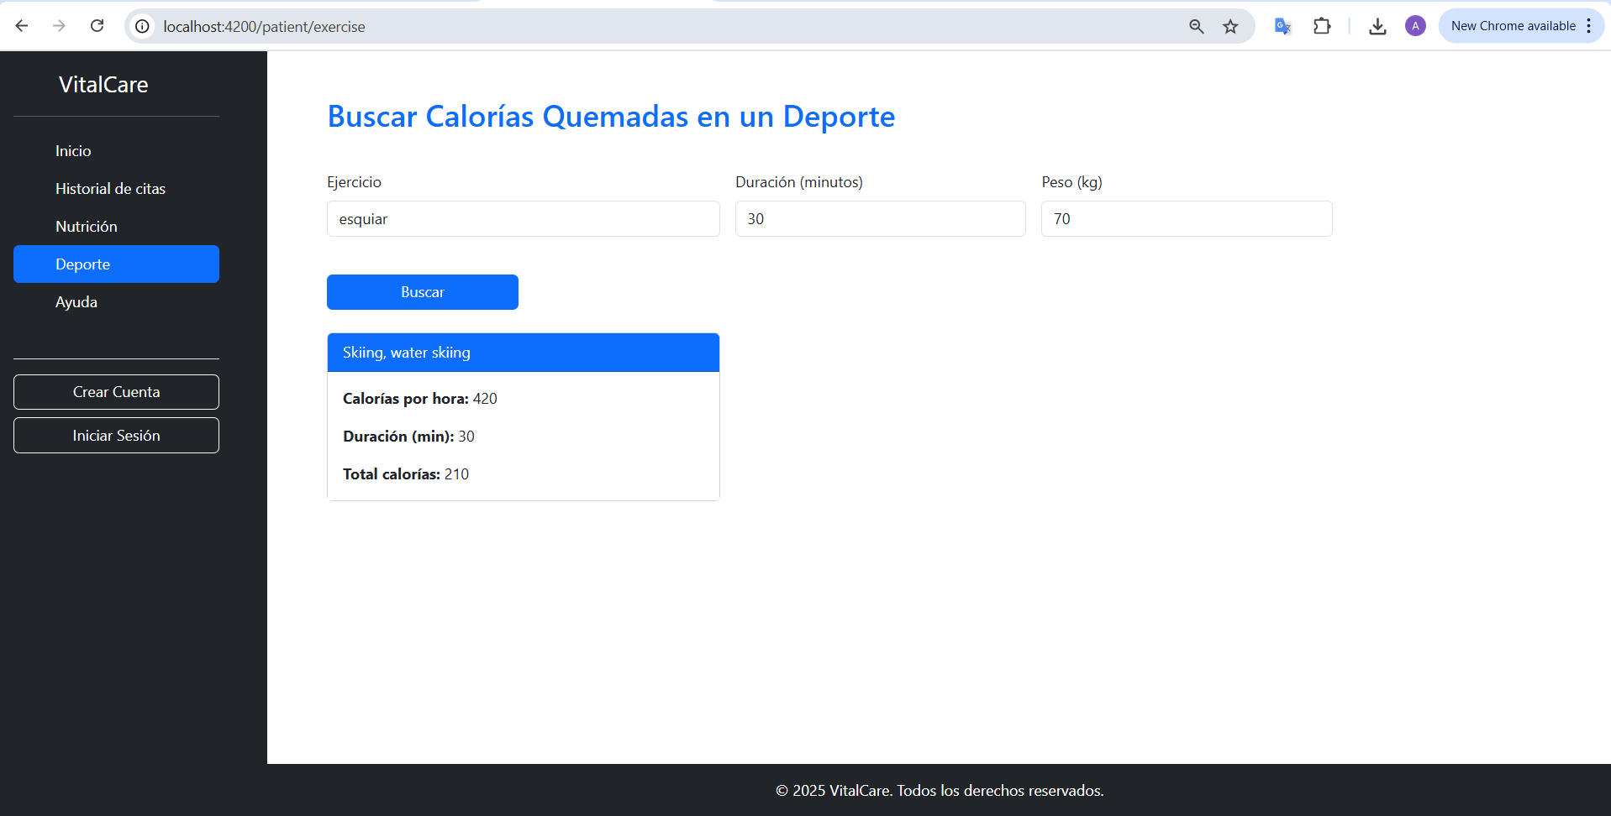
Interfaz de usuario No registrado (Deportes)

Slide 8
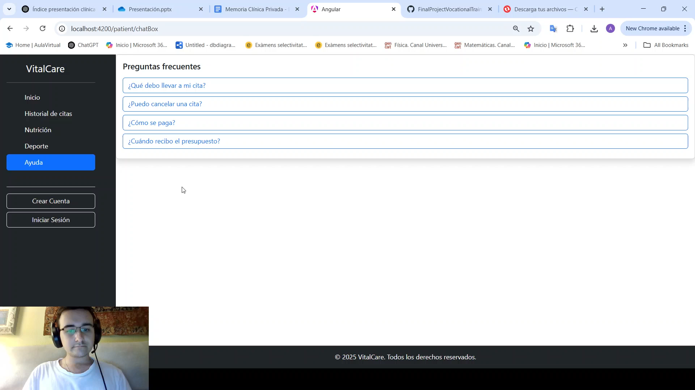
Interfaz de usuario No registrado (Ayuda)

Slide 9
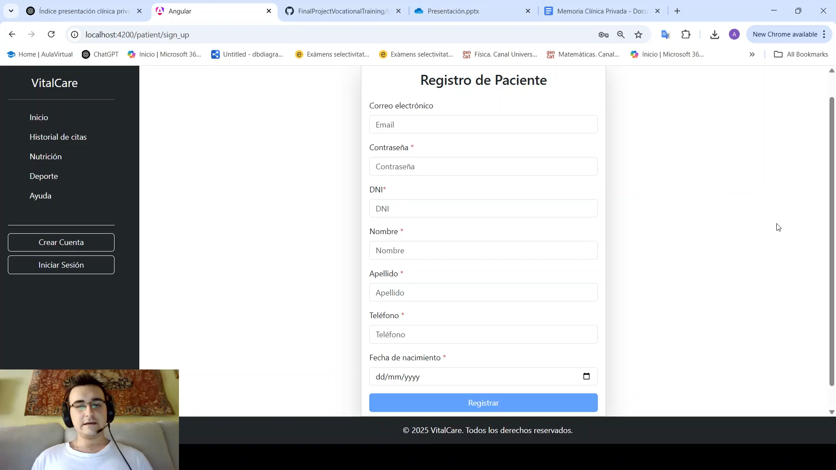
Interfaz de usuario (Autenticación)

Slide 10
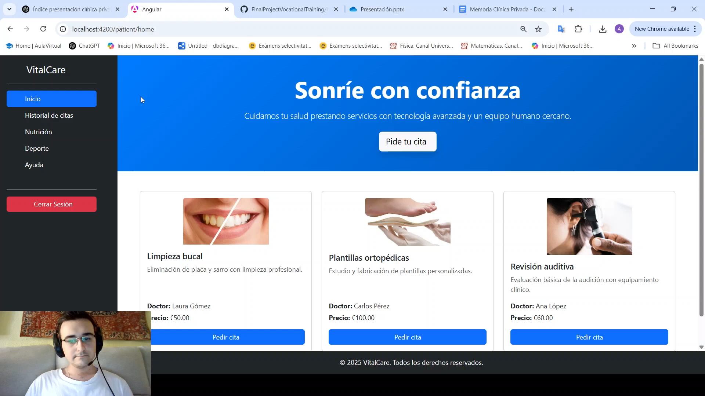
Interfaz de usuario registrado (Inicio)

Slide 11
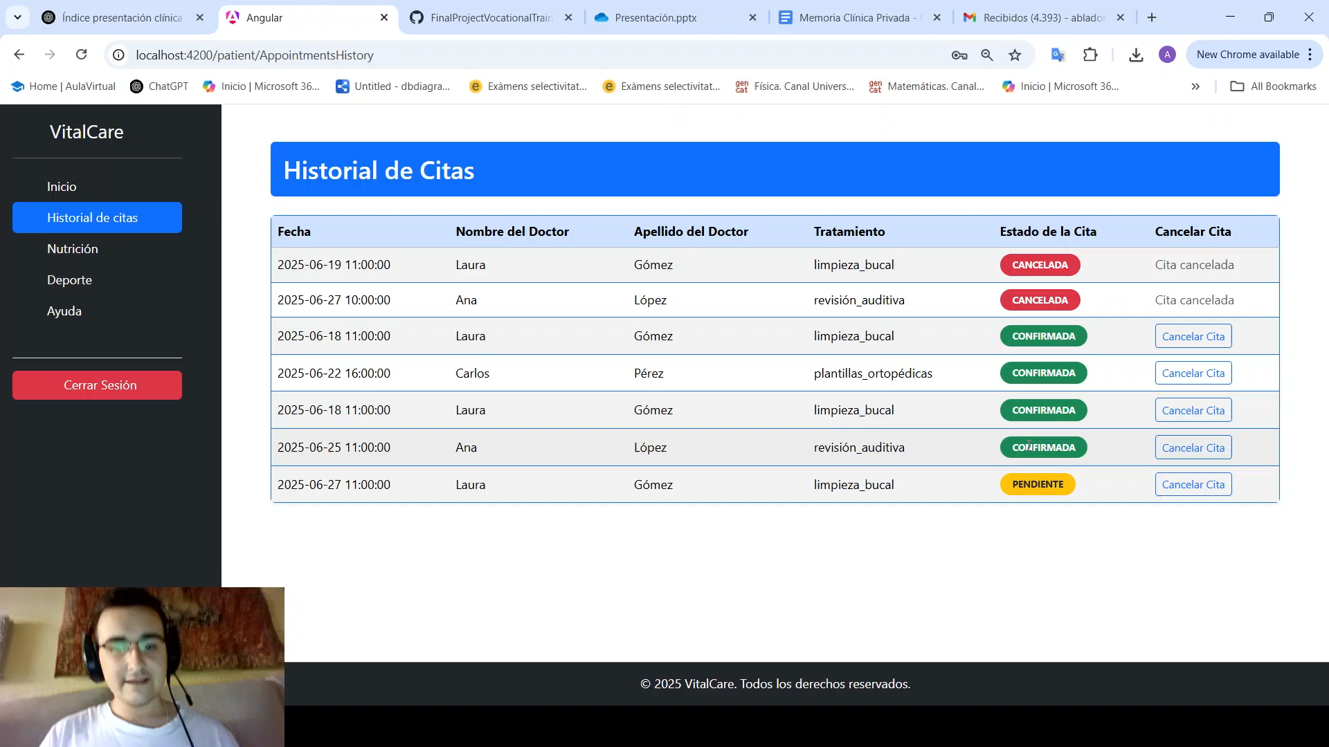
Interfaz de usuario registrado (Historial de Citas)

Slide 12
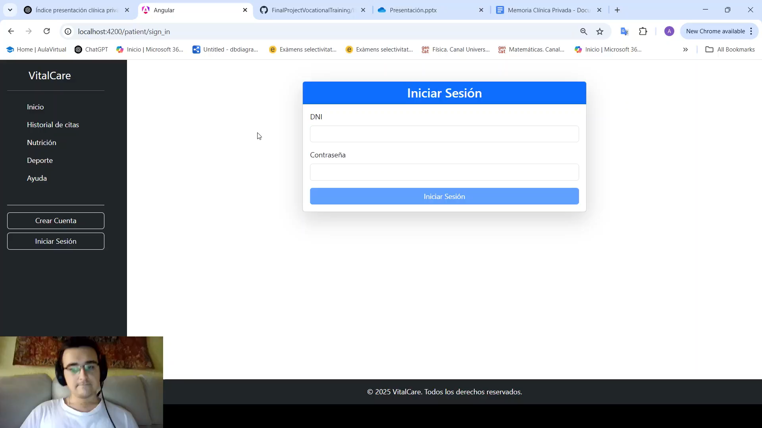
Interfaz de Recepción(Ver Pacientes)

Slide 13
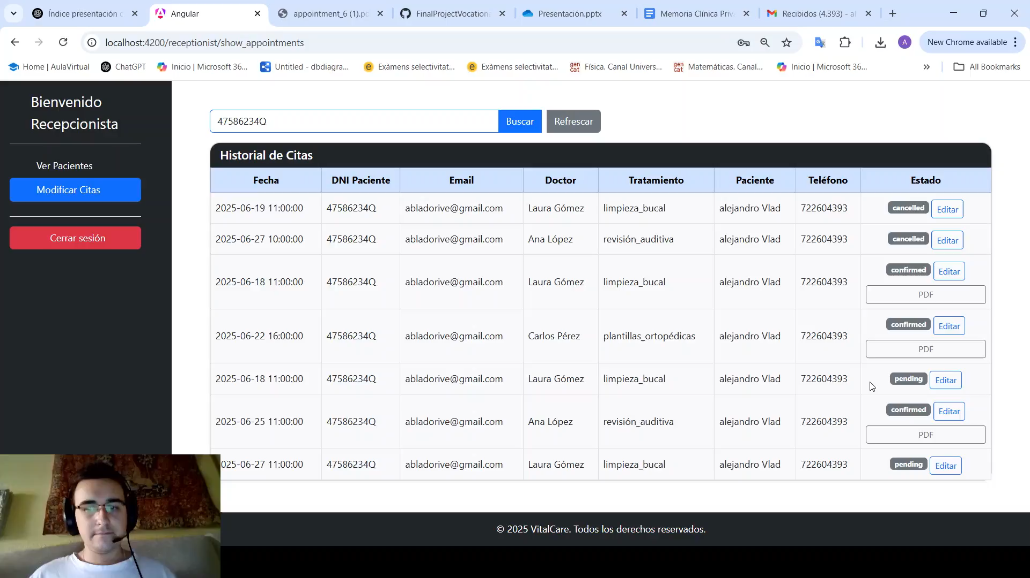
Interfaz de Recepción(ModificarCitas)

Slide 14
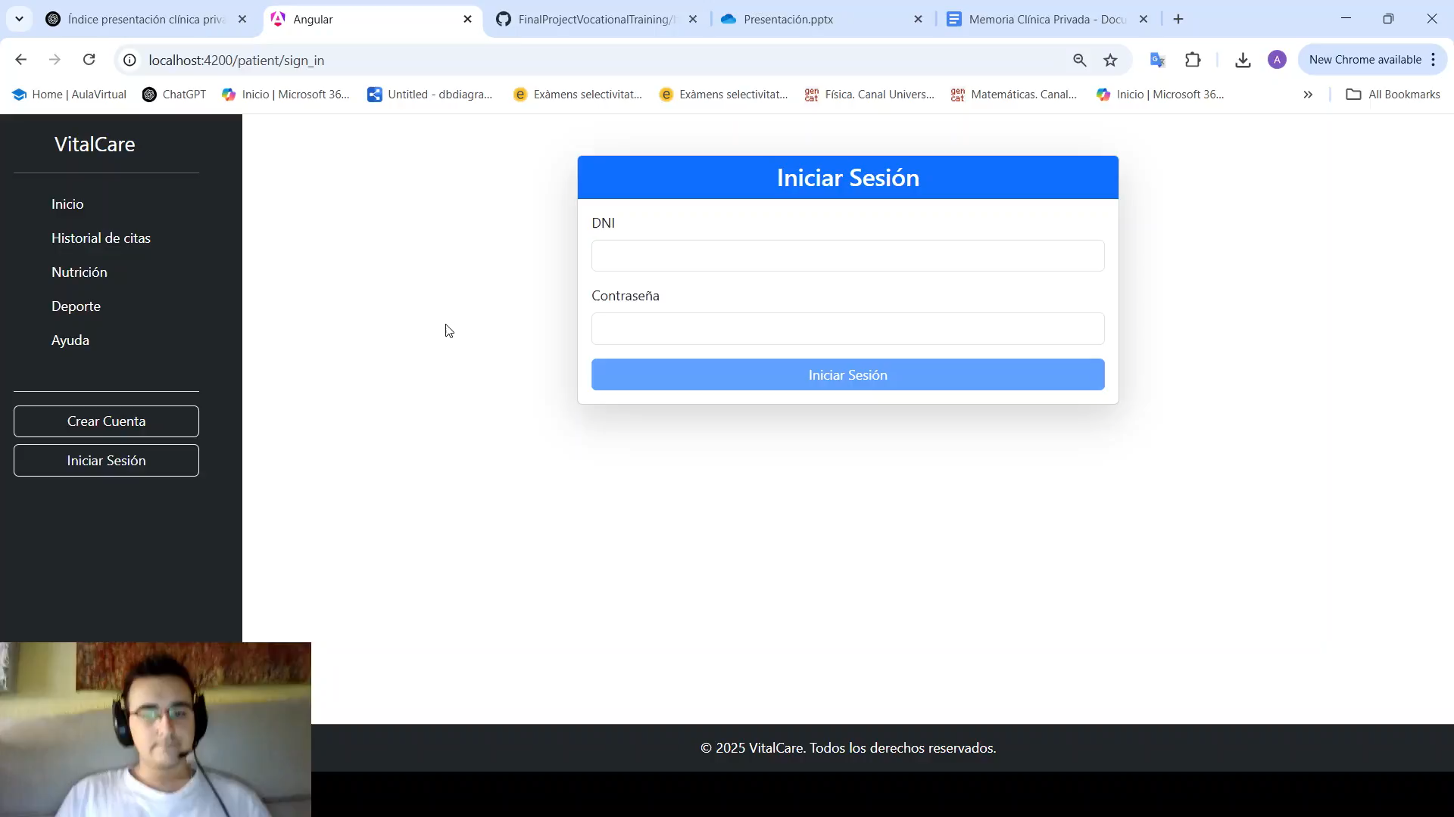
Interfaz de Administrador(Crear Usuario)

Slide 15
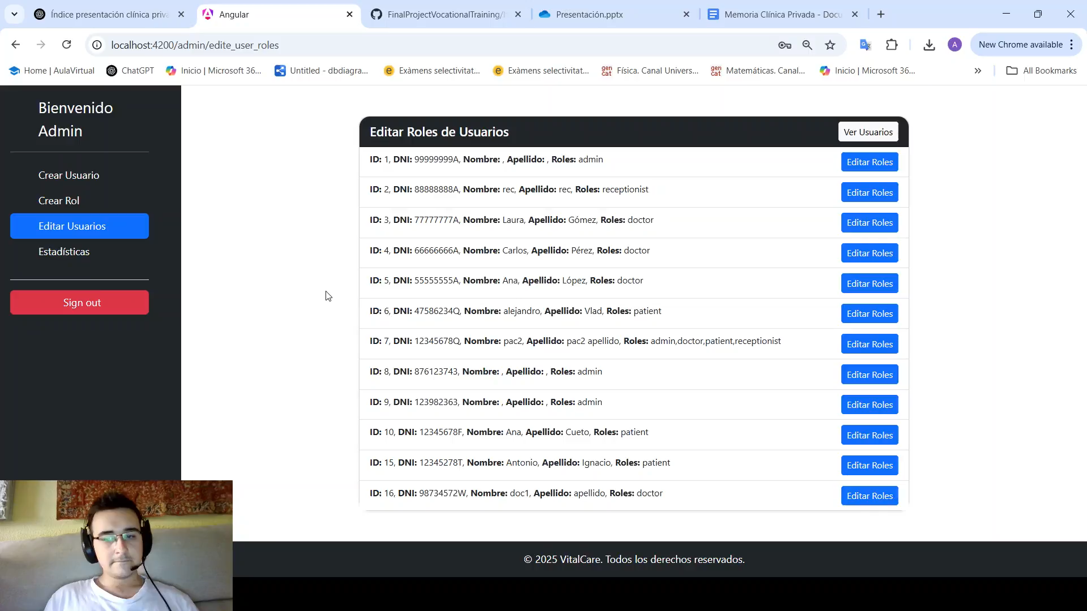
Interfaz de Administrador(Editar Usuario)

Slide 16
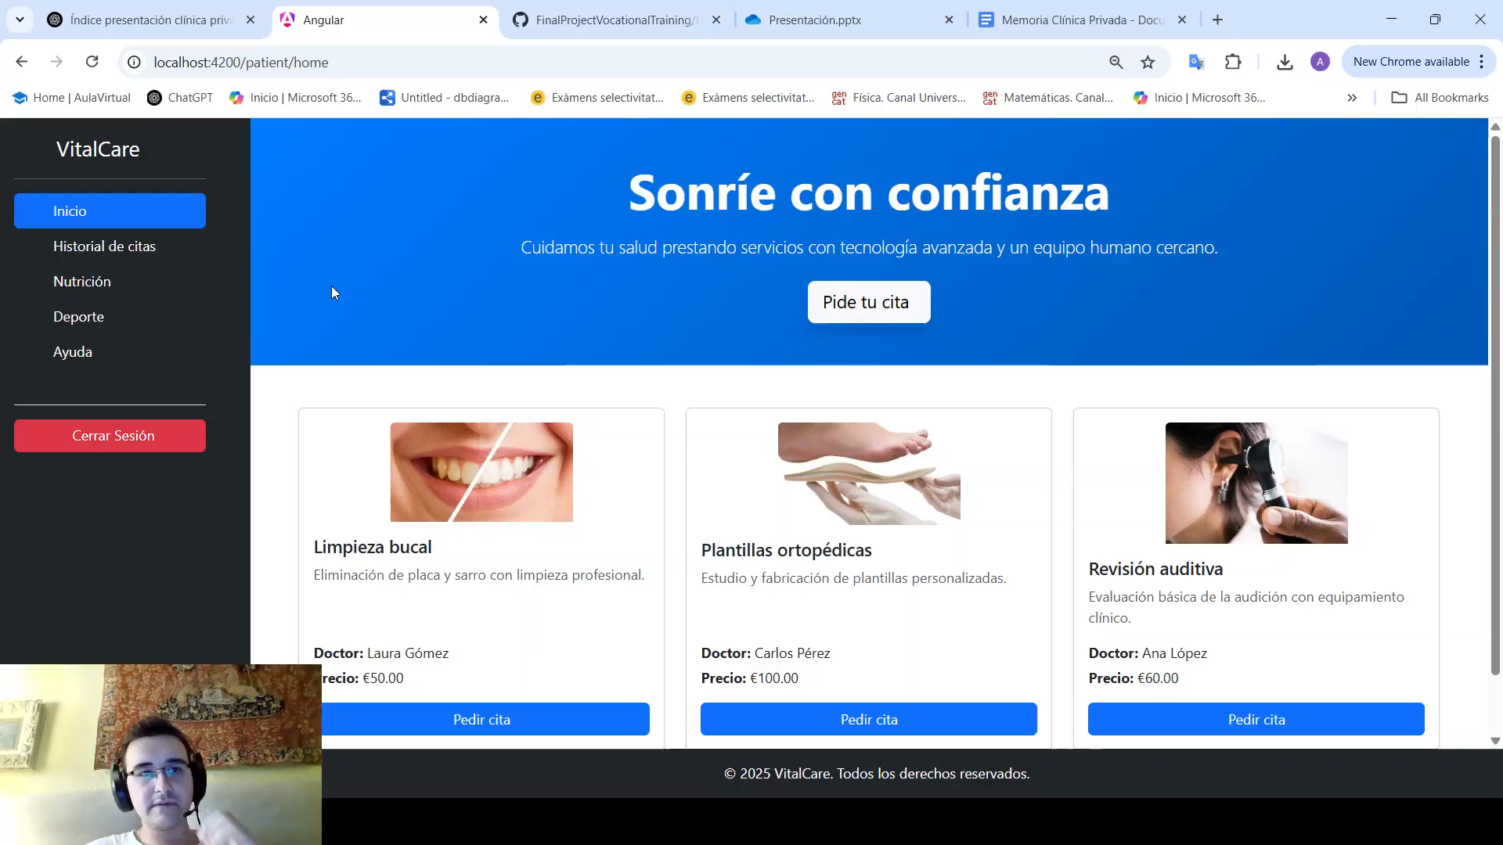
Interfaz de Administrador (MultiRol)

Slide 17
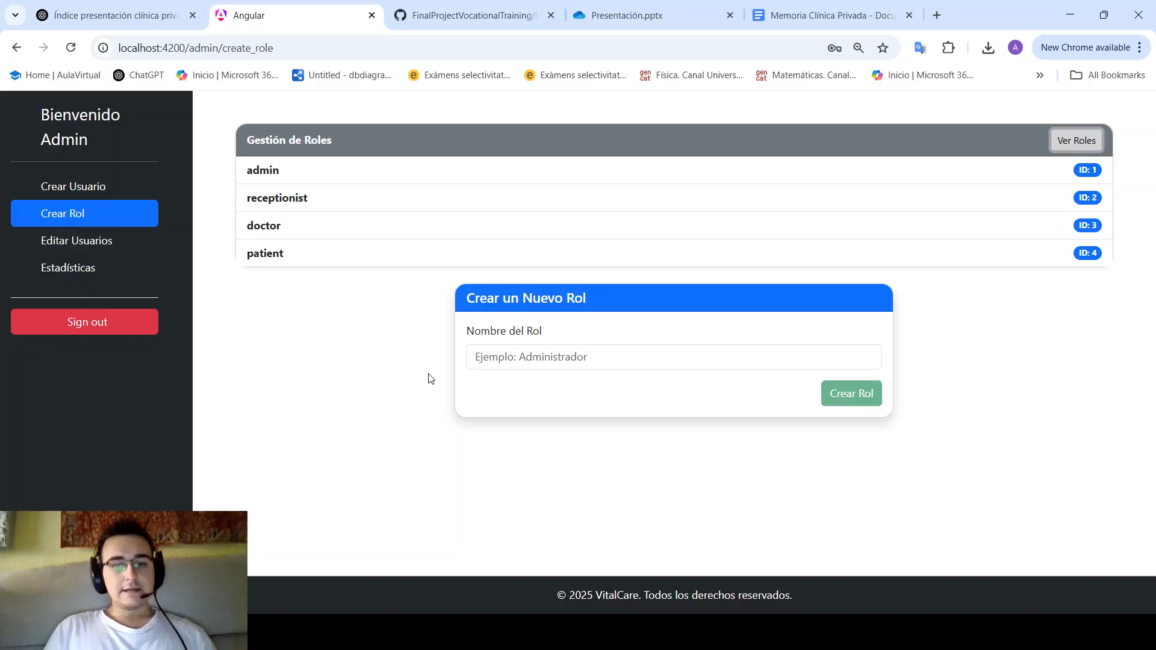
Interfaz de Administrador(Crear Rol)

Slide 18
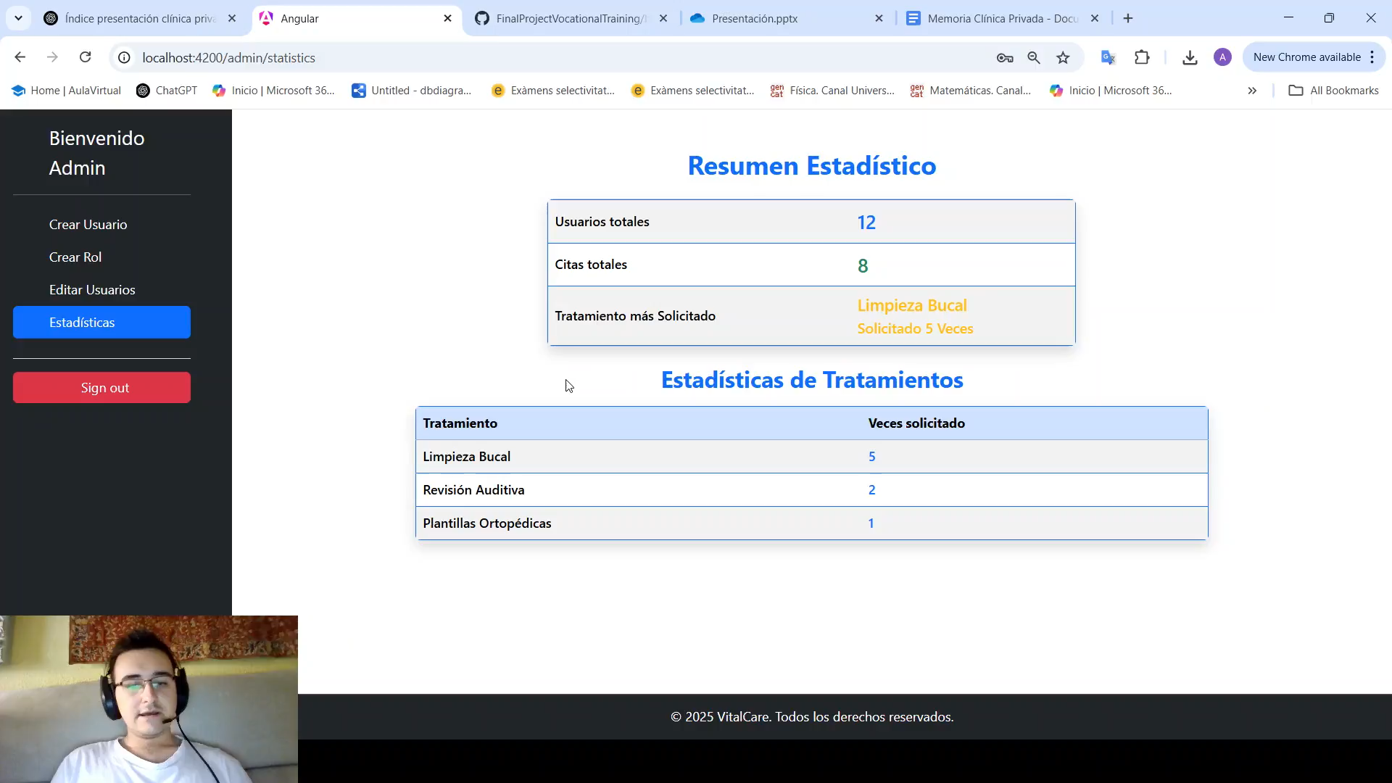
Interfaz de Administrador(Datos Estadísticos)

Slide 19
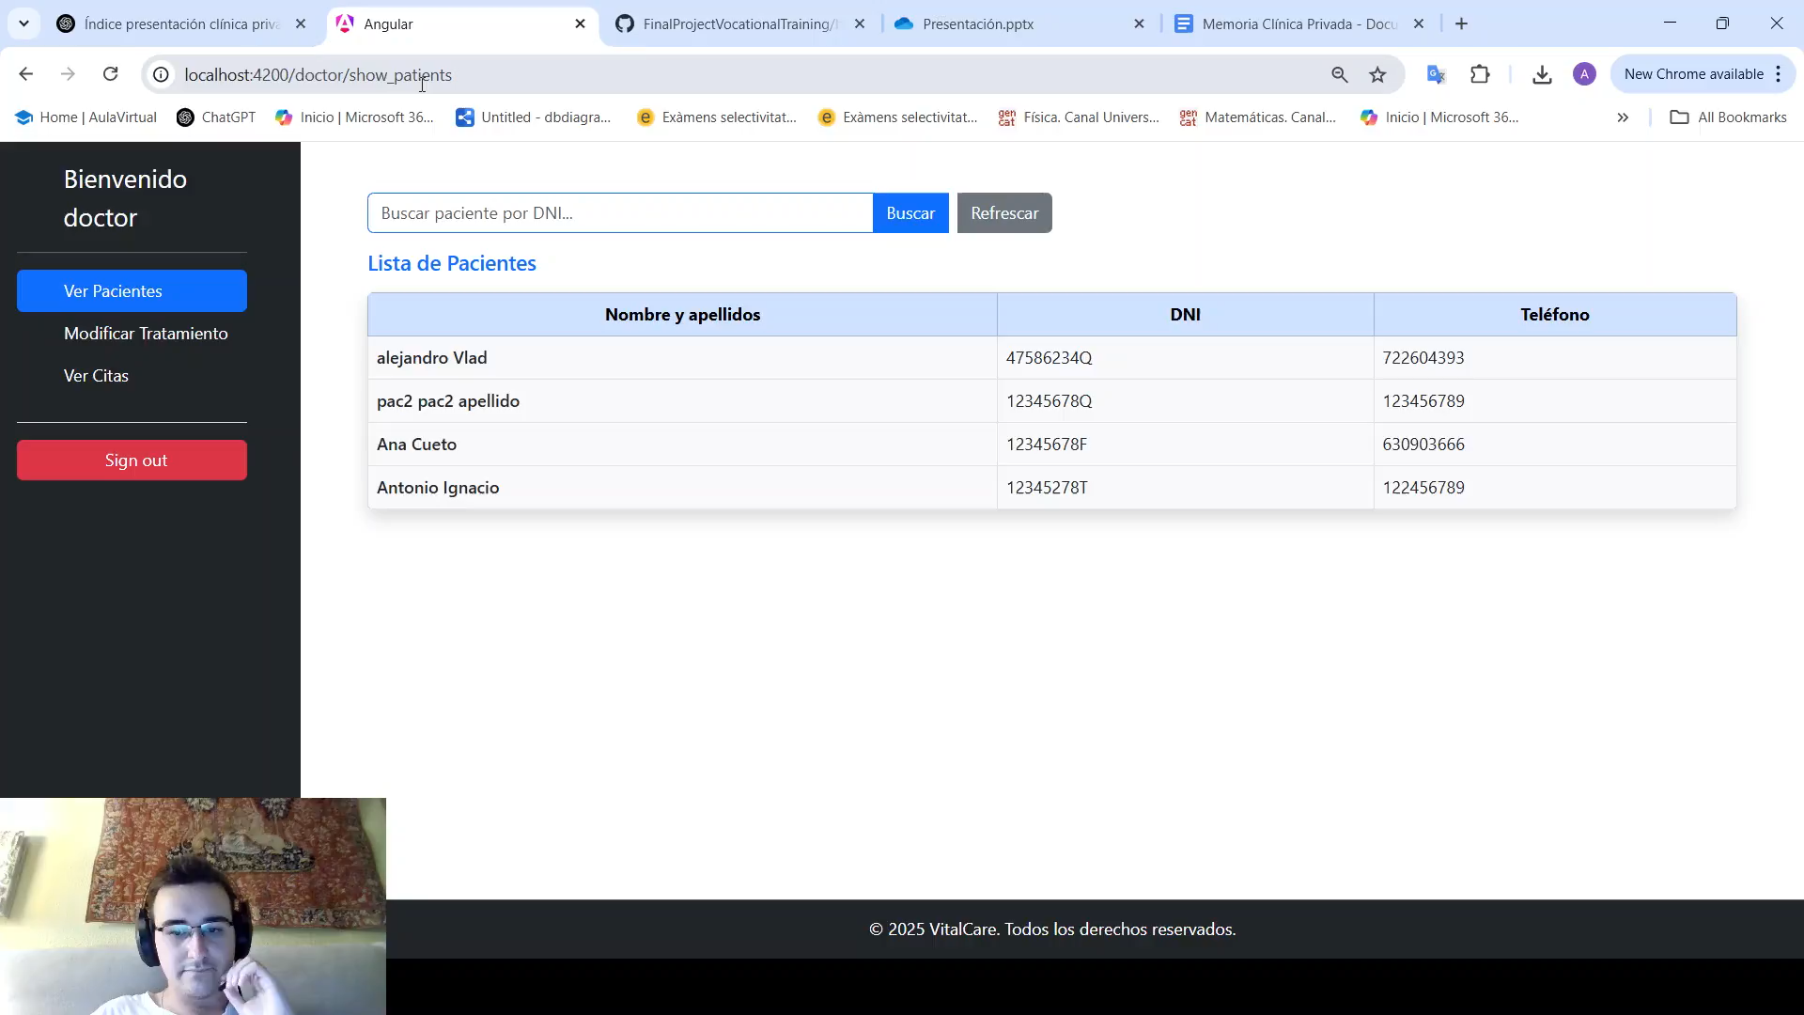
Interfaz de Médico(Ver Pacientes)

Slide 20
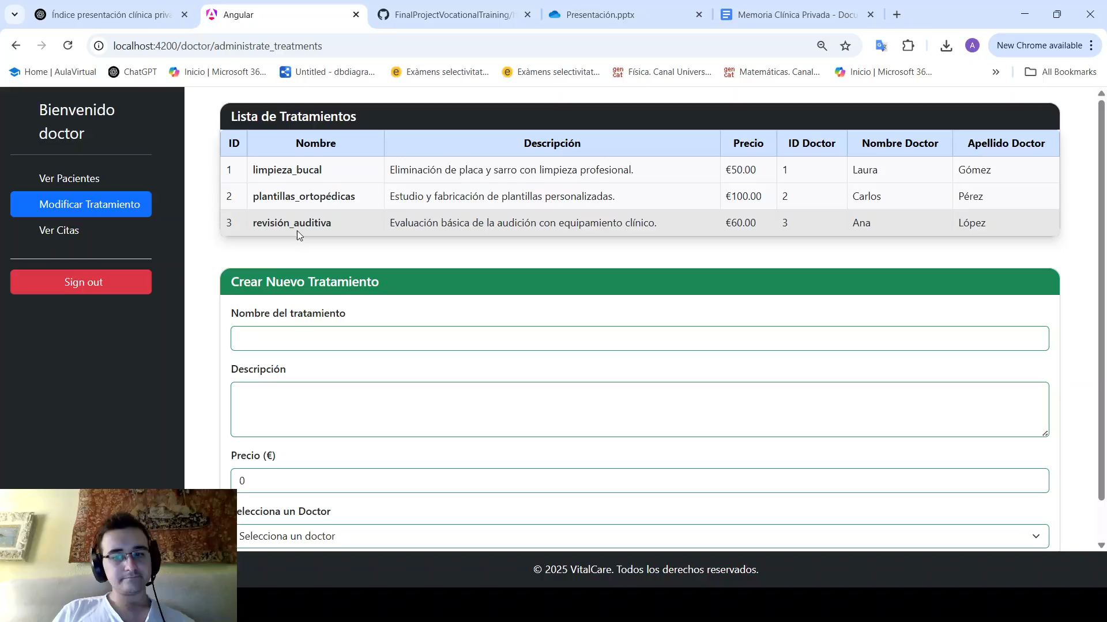
Interfaz de Médico (Modificar Tratamientos)

Slide 21
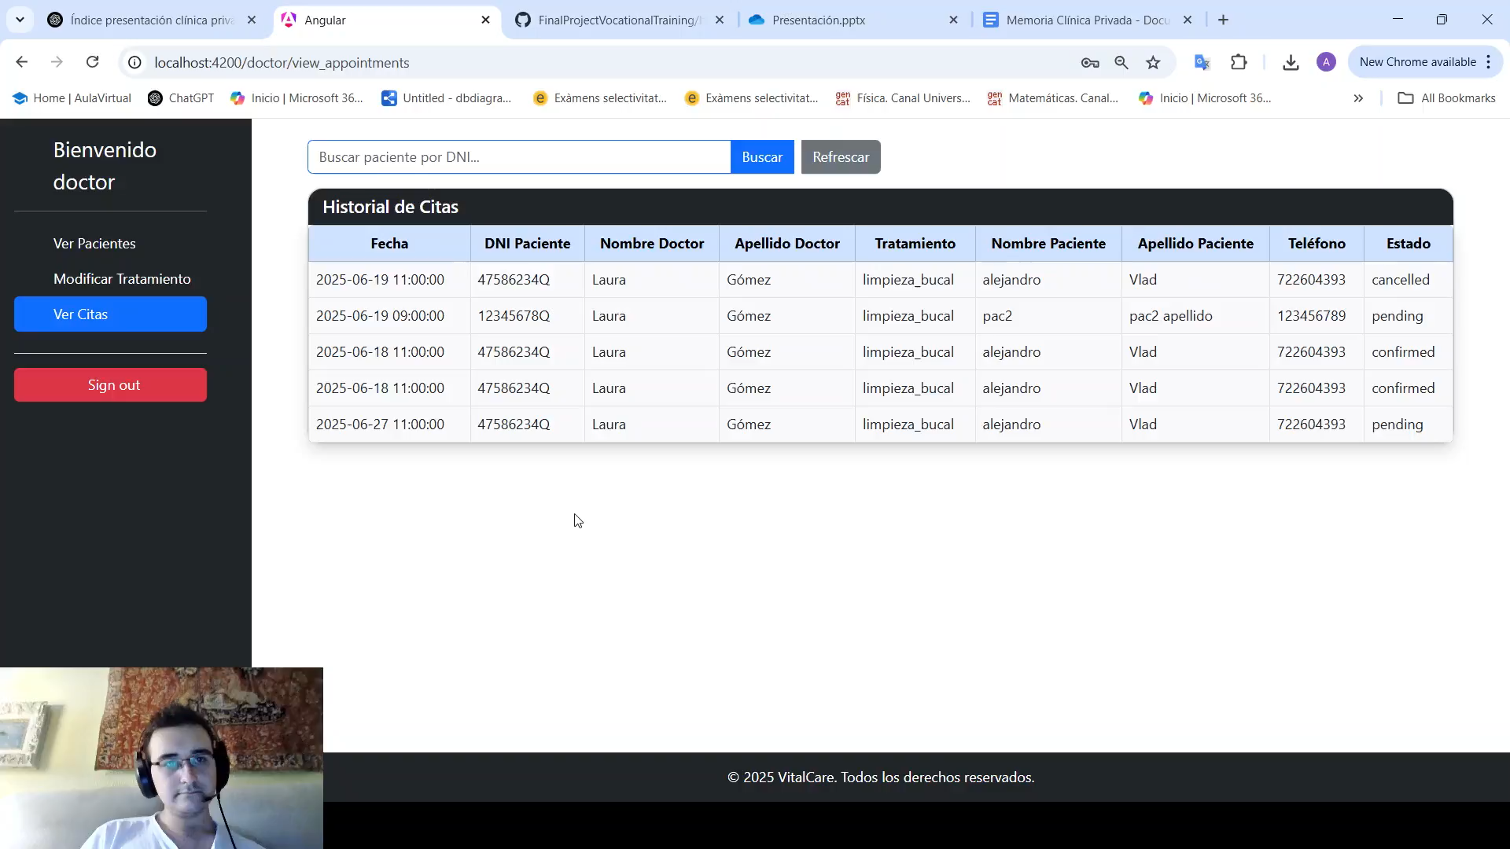
Interfaz de Médico (Ver Citas)

Slide 22
Visión funcional y técnica del sistema
Diseño de la base de datos (diagrama de clases)
Librerías y paquetes implementados.

Slide 23
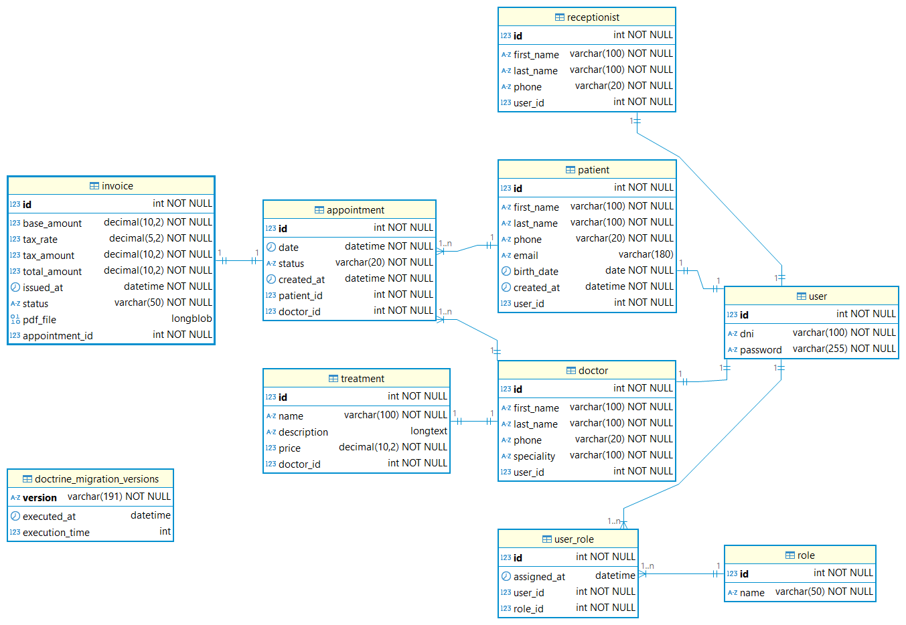
Diseño de la base de datos (Diagrama de Clases)

Slide 24
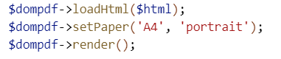
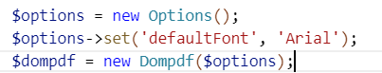
Librerías y paquetes usados
(Dompdf)

Slide 25
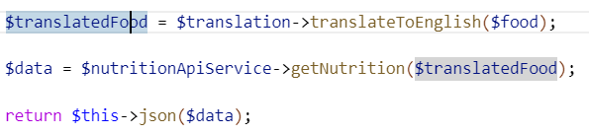
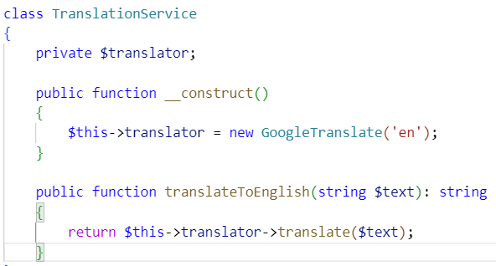
Librerías y paquetes usados(Translation)

Slide 26
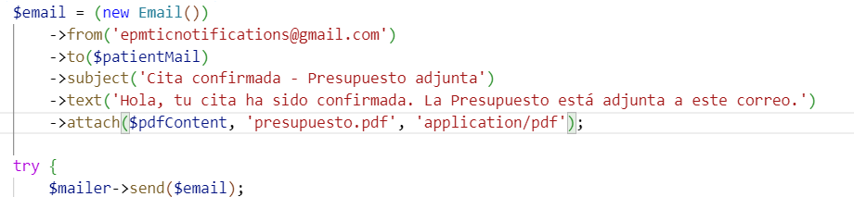
Librerías y paquetes usados(Mail)

Slide 27
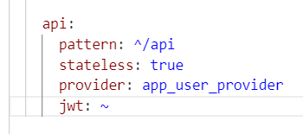
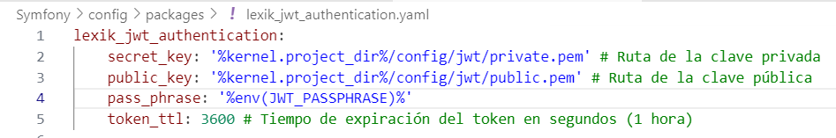
Librerías y paquetes usados(Jwt)

Slide 28
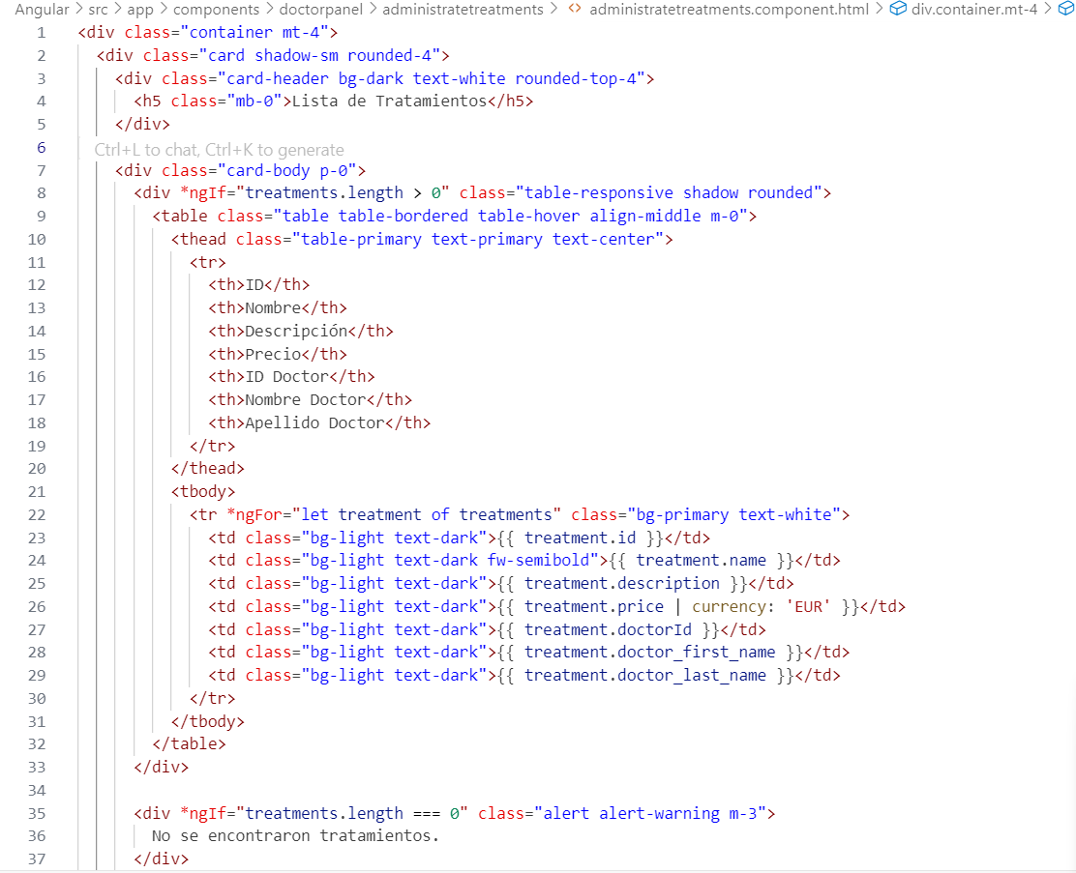
Librerías y paquetes usados(Bootstrap)

